Slide 1
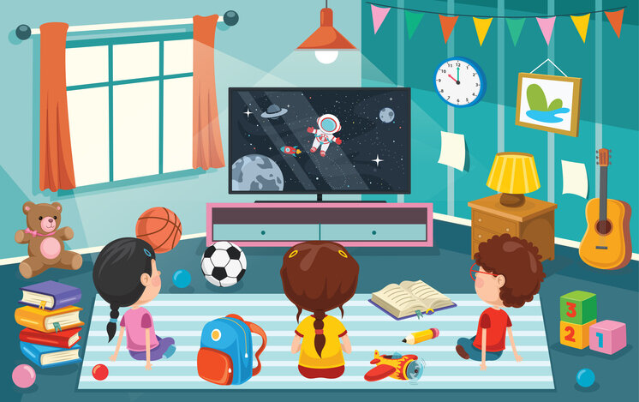
Consejos útiles para alejarnos de las pantallas

Slide 2

Establecer horarios claros para el uso de las pantallas y cumplir con ellos

Slide 3



Fomentar actividades al aire libre y organizar actividades manuales

Slide 4

Fomentar la lectura

Slide 5



Establecer rutinas regulares para mantener ocupados cumpliendo las mismas.

